Slide 1
主讲：陈宇
内容：软横跨理论计算
联系电话：15827032937
时间：2010年7月17日

Slide 2
一、软横跨的优、缺点
在三股道及三股道以上的站场股道区间或道岔区段，由于股道间距小，无法采用腕臂柱支持装置，故一般设计另一种支持装置——软横跨或硬横跨。
在这里简单介绍下硬横跨。硬横跨是由设立在电气化铁路两侧的钢柱和架在钢柱上的硬横钢梁以及挂在钢柱上的定位索组成。钢梁下面悬挂绝缘子再挂接触网，定位索用以固定定位器以便接触线定位，并将接触线水平负荷传向钢柱。目前硬横跨大多都采用在横梁上装吊柱，吊柱装于两股道之间，然后再在吊柱上面装腕臂定位的安装形式。
硬横跨结构高度比软横跨小，可采用容量小，高度低的支柱。适合在3~4股道上采用，便于机械化施工。

Slide 3
软横跨是由设立在电气化铁路两侧的支柱和挂在支柱上的横承力索及上、下部固定绳组成。横承力索具有一定的驰度（驰度一般为横向跨距的1/10~1/8），它承受接触悬挂的全部垂直负载（包括自重负载和覆冰时的负载）；上部固定绳的作用是固定纵向承力索，并将纵向承力索的水平负荷传向支柱；下部固定绳的作用是固定定位器，以便对接触线定位，并将接触线水平负荷传向支柱。
软横跨明显的优点是节省钢材。由于它的绝缘子装在线路两侧，因此便于带电检修。缺点是安装调整比较困难，我电气化铁路绝大部分站场采用了软横跨结构。

Slide 4
二、软横跨的结构
目前软横跨采用的支柱有钢筋混凝土支柱及钢柱两种。钢筋混凝土柱用于跨3~4股道的软横跨，跨五股道及以上的软横跨宜用钢柱，但是跨越股道数不宜超过八股。
1、软横跨的上、下部固定绳采用一根截面为80mm2的镀锌钢绞线，而横承力索采用80mm2的镀锌钢绞线。当悬挂五条接触悬挂及以下时采用单横承力索；悬挂六条接触悬挂及以上时采用双横承力索。
2、软横跨上安装的各种节点，应满足接触悬挂工作位置的要求。接触线至下部固定绳的距离不小300mm（一般去350mm）；上下部固定绳的距离应根据接触悬挂的结构高度而定。如同一组软横跨悬吊不同结构高度的接触悬挂时，则依其中最大结构高度确定。

Slide 5
3、横承力索最低点至上部固定绳的距离为500mm，最小规定为400mm，最大为600mm。上下部固定绳两端绝缘子串的瓷裙至支柱内缘的最小距离规定为700~800mm，以保证电力线合架于软横跨柱上时作业人员上、下杆时的安全。
4、软横跨横承力索及上下部固定绳驰度的调整，是利用安装在钢柱上的杵头杆端部的螺纹进行调节，在钢筋混凝土柱上则是利用调整螺丝（开式螺旋扣）调节。
5、大站或混合牵引的站场采用四片绝缘子串，小站采用三片绝缘子串，节点九大小站都采用三片绝缘子串。

Slide 6
三、软横跨安装的基本要求
软横跨安装的基本要求是：安装好的软横跨应保证架设悬挂负载后，软横跨各部尺寸符合设计图纸规定；各绝缘子串及零配件安装位置正确、整齐、美观；吊线垂直；上下部固定绳基本上呈水平状态。
为了达到上述要求，必须先对软横跨进行精确的计算和预制，以便尽量减少调整工作量，保证安装质量，做到一次安装成功。
计算软横跨的原始依据有两个：
改组软横跨两支柱的安装位置尺寸；支柱结构基本尺寸。
根据平面布置图确定各悬挂点节点类型及悬挂点重量。
因此，准确、完整的测量及核算悬挂点重量，是精确计算和预制软横跨的先决条件。

Slide 7
软横跨安装方法一般采用整组吊装法，即将预制好的横承力索与上部固定绳组装好后，一次吊装就位。此项作业要求在该软横跨跨越股道空间（无行车）的条件下进行。下部固定绳则需待纵向承力索架设后安装。

Slide 8
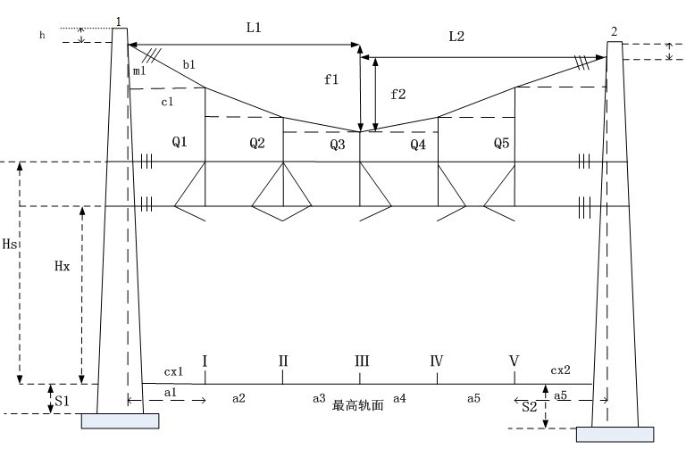
四、软横跨计算

Slide 9
线路导高为6450mm，结构高度为1400mm，正线采用95+120，侧线采用70+85、采用G350/15钢柱。
测量数据：cx1=3.1m、cx2=3.8m、a2=a3=a4=a5=5m、s1=450mm、s2=600mm、钢柱高度H=15m
h=100mm、Hx=6.8m、Hs=8.01m、钢柱A田野侧斜率10‰，钢柱B田野侧斜率12‰，
最低点至上部固定绳Cmin=500mm。
解：1、确定有关参数
(1)、求a1、a5
15米钢柱的自然斜率为26‰，则钢柱1线路侧斜率为42‰，钢柱2线路侧斜率40‰
a1=（H-h-s1）×42‰+cx1=（15-0.1-0.45）×42‰+3.1=3.707m

Slide 10
a6=（H-h-s2）×40‰+cx2=（15-0.1-0.6）×40‰+3.8=4.37m
a2=a3=a4=a5=5m
(2)、f1=H-h-Cmin-Hs-S1=15-0.1-0.5-8.01-0.45=5.94m
f2= H-h-Cmin-Hs-S2=5.79m
2、确定悬挂负载
根据Qi=Gi+Ji+Zi+Pi+Mi求各悬挂点负载
式中Gi——悬挂自重负载
Ji——节点零件负载
Pi——横向承力索及上下部固定绳分摊于各股道的负载
Zi——分段绝缘分摊于相邻股道的负载
Mi——下锚分支的重力负载
Q1=J绝+J定+G1+P1

Slide 11
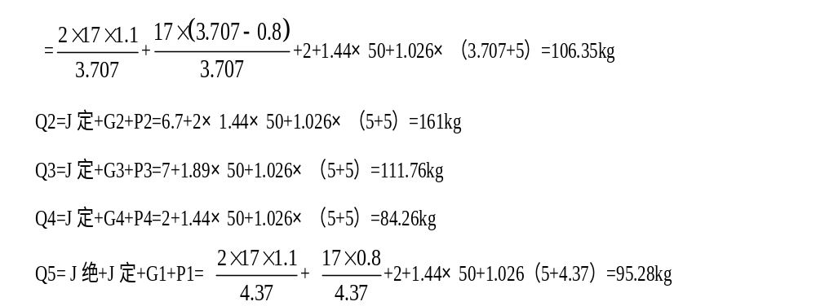

Slide 12
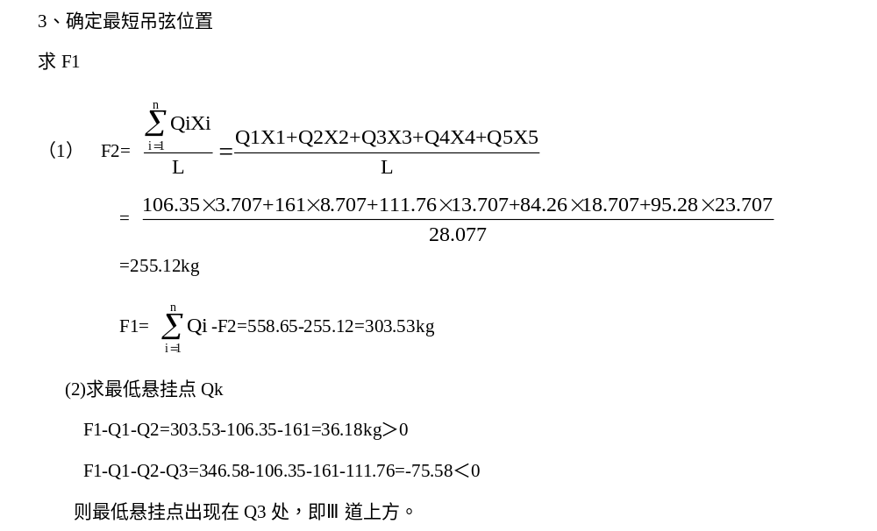

Slide 13
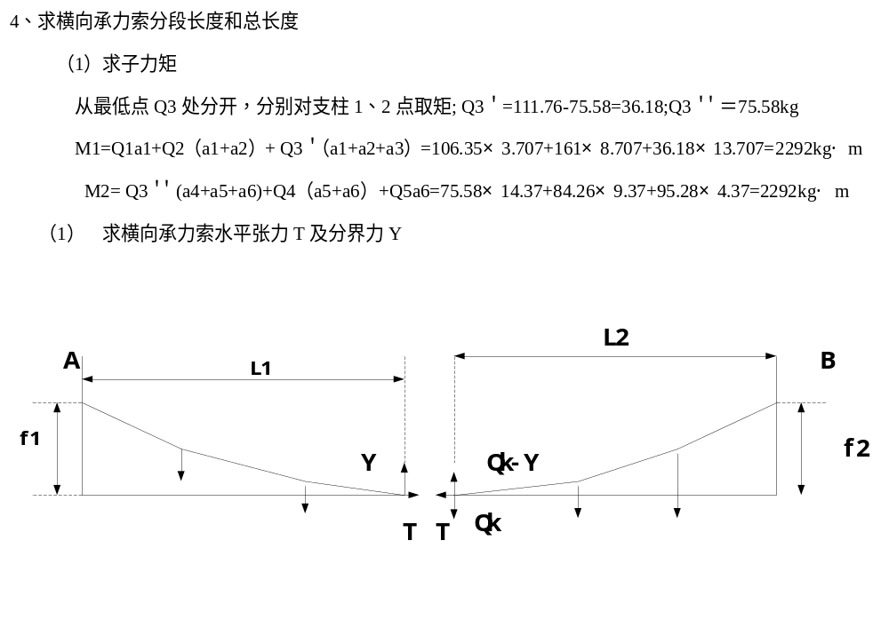

Slide 14
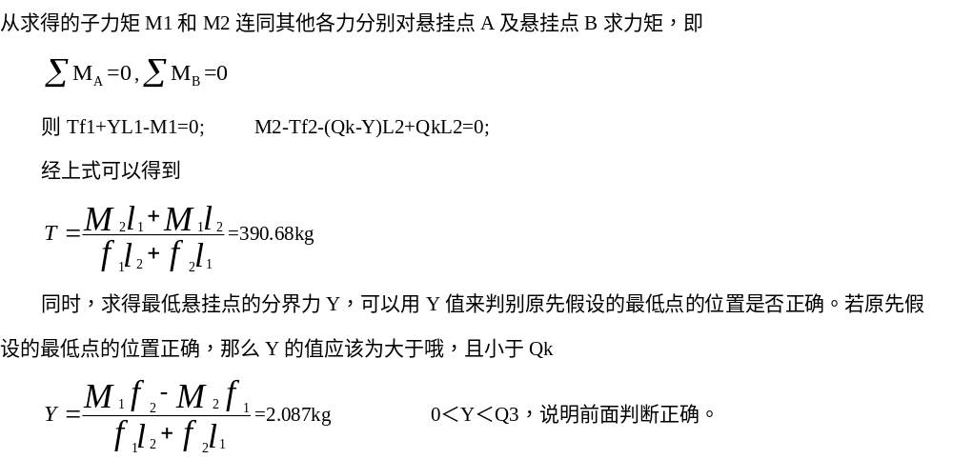

Slide 15
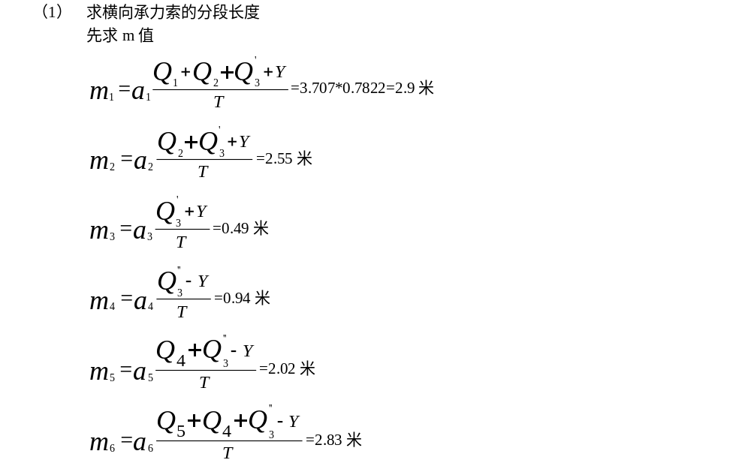

Slide 16
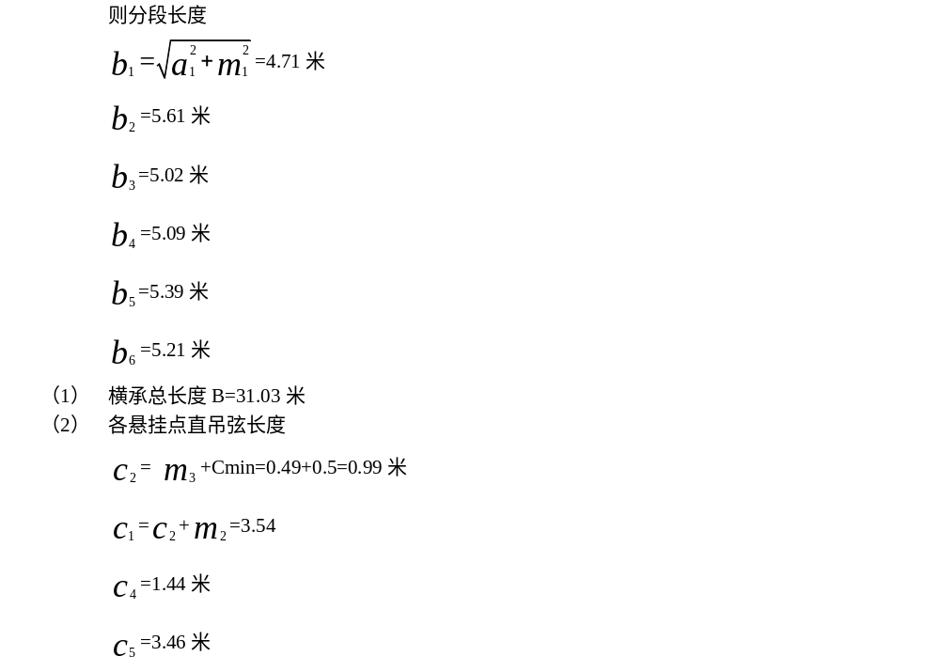

Slide 17
